Slide 1
19 CIAD – ABED Salvador – BA - Brasil
Setembro / 2013

Slide 2
Sobre a TOTVS

Slide 3

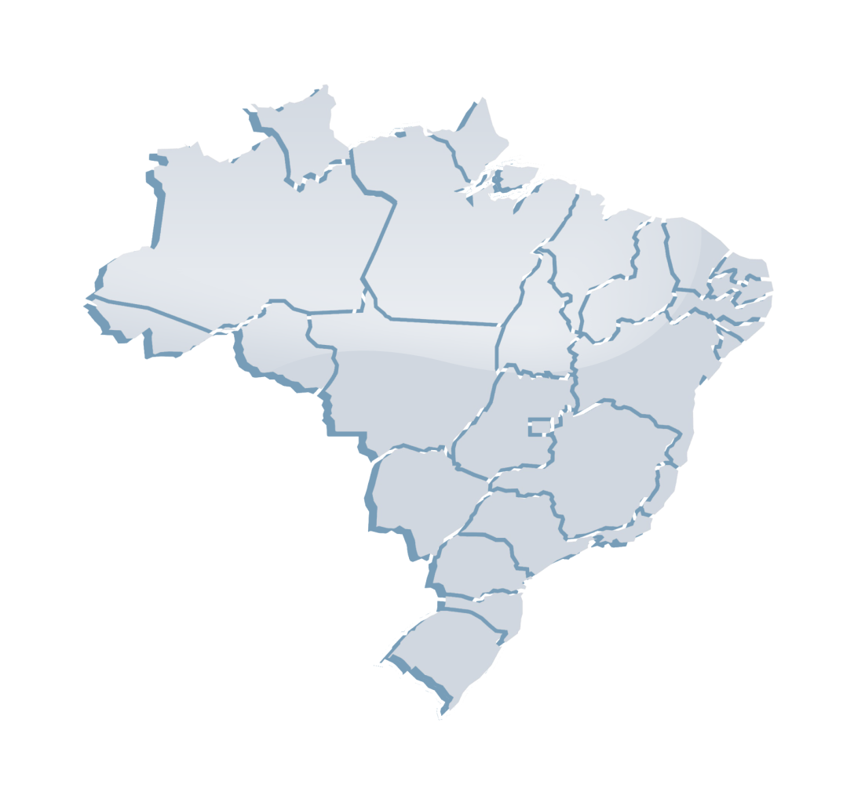
Por que a TOTVS é a melhor escolha?
Presença Brasil
47 Franquias
Atuando com exclusividade
de prestação de serviços.
6 Filiais
Nos principais centros do país.
+200 PVTs
Capilaridade em todo o Brasil para micro e pequenas empresas
5 Centros de Desenvolvimento
com mais de 3.000 pessoas focadas em desenvolvimento, suporte e inovação
+3
+2.000.000 pessoas usando nossos Softwares todos os dias
Consultorias
Integradoras
Conhecimento especializado das melhores consultorias no atendimento Private.
Notes:
Presente em todo o território nacional e no cotidiano de mais de 2 milhões de usuários, contamos na TOTVS com: 5 Centros de Desenvolvimento (SP, RS, SC, RJ e MG), 5 Filiais, 47 Franquias e mais de 200 Pontos de Vendas TOTVS.

Slide 4
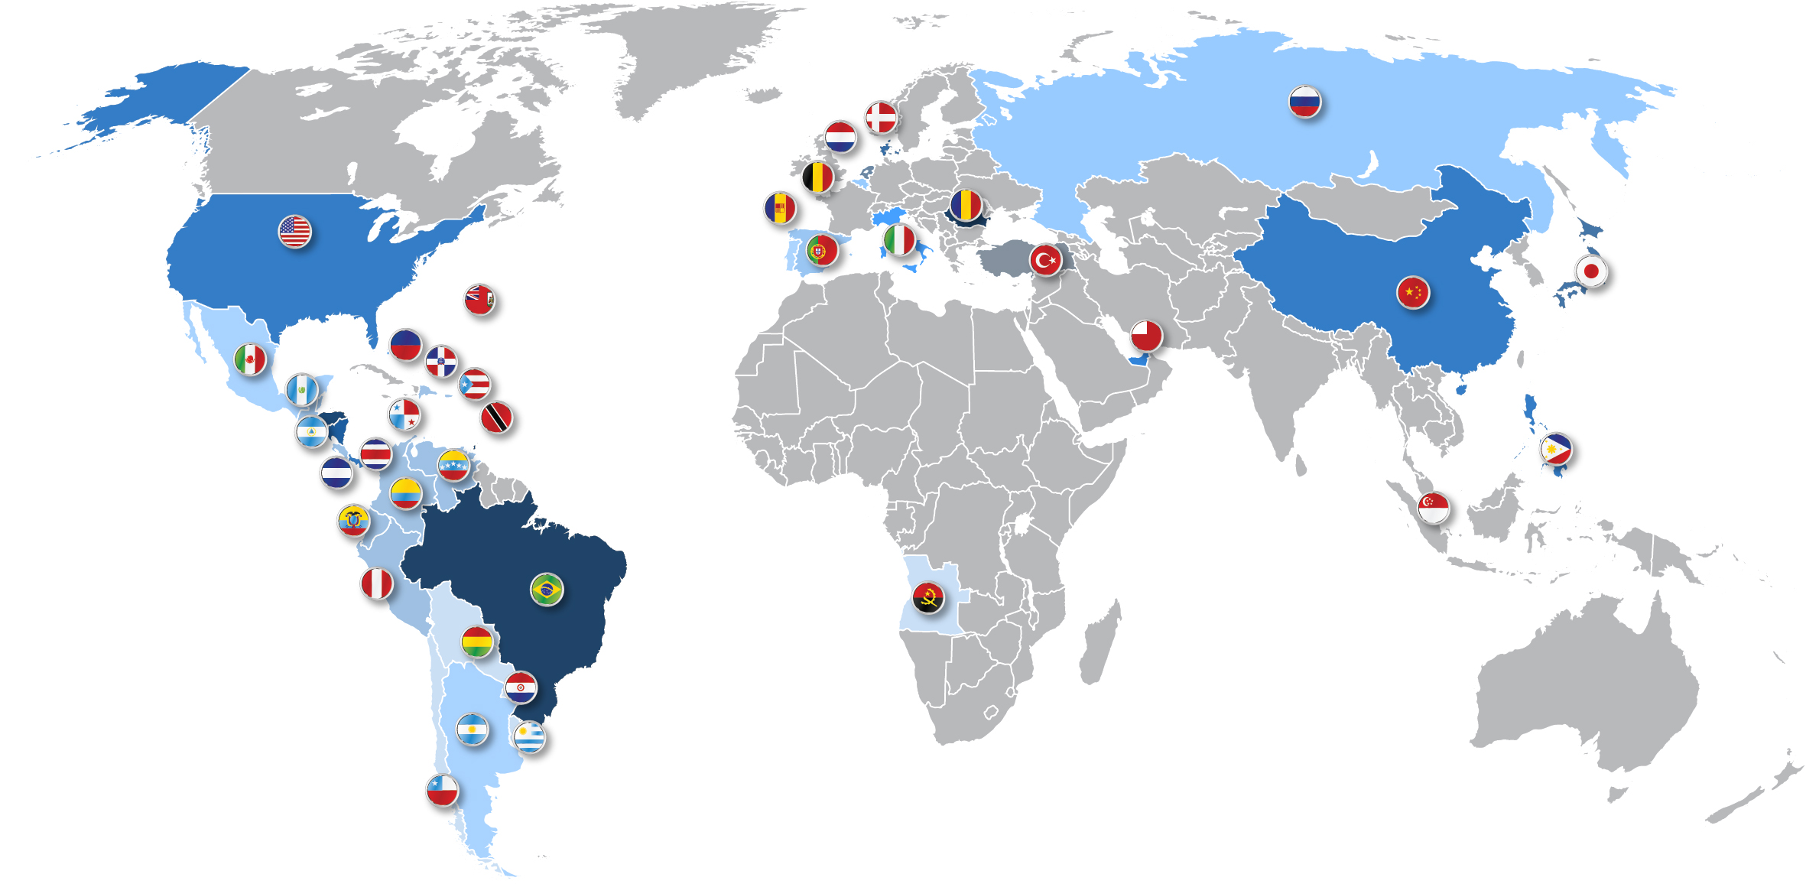
Por que a TOTVS é a melhor escolha?
Presença Internacional
28 canais suportando nossos +500 clientes
na América Latina |América do Norte | Europa | África | Ásia
Notes:
Avançamos com a internacionalização, expandido a atuação da TOTVS em diversos países da América do Norte, Europa, África e Ásia.

Slide 5
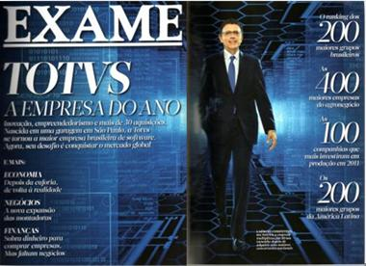




Sobre a TOTVS
RECONHECIMENTO
Eleita Empresa do Ano 2012
pelo especial Melhores e Maiores
da Revista Exame.
Valor 1000
Campeã na categoria Tecnologia da Informação.
Destaque Agência Estado Empresas 2012
Vencedora do prêmio Destaque Agência Estado Empresas 2012 na categoria estreante Small Caps.
As Melhores da Dinheiro 2012
Empresa número 1 na categoria “Gestão, Inovação e Qualidade” e a melhor no setor de “Tecnologia - Software e Serviços.
Prêmio Executivo de Valor 2012 – categoria Tecnologia da Informação e Serviços
Laércio Cosentino foi eleito pela quarta vez consecutiva Executivo de Valor na área de Tecnologia da Informação e Serviços.

Slide 6


Sobre a TOTVS
NÚMEROS
6ª no mundo em ERP Suite e 1ª em crescimento
IDC – Mercado Brasileiro Total
Ranking Mundial
Receitas com Licenças e Manutenção (US$ milhões)
Evolução 2009 vs 2010
A
6ª
1ª
EMPRESA
TOTVS
CRESCIMENTO
B
2010: 6ª
2009: 7ª
2008: 8ª
Fonte: IDC Latin America Semiannual ERM Applications Tracker 1H11
Fonte: Gartner – ERP Software, Worldwide, 2010

Slide 7


Por que a TOTVS é a melhor escolha?
Abrangência
PVT
SMB
Private
Abrangência
+38.000
clínicas e consultórios médicos
+26.000 clientes ativos
+27%
de todas as empresas listadas na Bovespa*
A maior empresa
em aplicativos de gestão empresarial fora do eixo EUA/Europa
+10.000
lojas e pequenos varejos
+46%
de todas as empresas premiadas por excelência em Governança Corporativa na América Latina**
+2.000.000
Pessoas usando nossos softwares todos os dias
+6.500
pequenas indústrias e prestadores de serviços
+48%
de participação no mercado brasileiro
*Auditado pela
Presente em 23 países
**Fonte:
IR Global Rankings
Notes:
(... esse slide é o xodó do Caserta e não sei qual a mensagem exata ele tem em mente... Vc sabe?)
Minha sugestão:
Do menor formato que o seu negócio possa ter, a maior complexidade que o seu negócio possa chegar, a TOTVS comprovadamente tem excelência em atuar de modo abrangente. E esse know-how (e sabemos fazer isto pela) vem da convivência com os nossos clientes, do exercício de superação dos seus desafios.

Slide 8
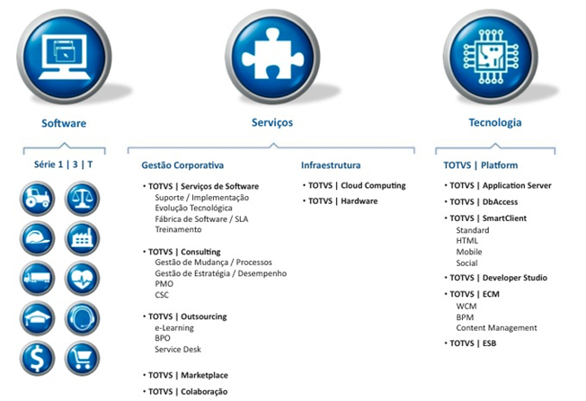
OFERTA TOTVS

Slide 9

Por que a TOTVS é a melhor escolha?
Especialização e Qualidade
Qualidade
Grande
Médio
PORTE
Pequeno
Micro
Baixa
Média
Alta
COMPLEXIDADE
AR
PVT
SMB
Private
Serviços
MIT OCEAN
Web Implementation
MIT S1
MIT S3 - SCRUM
MIT ST – PMI/PMBOK
MIT PRIVATE
“A Metodologia é da TOTVS e não do prestador de serviço”
MIT: Metodologia de Implementação TOTVS
Notes:
E para evidenciar a Especialização e Qualidade que praticamos, independente do porte e da complexidade em que a sua empresa está situada, a TOTVS tem a solução para a sua realidade presente e futura.

Slide 10










Por que a TOTVS é a melhor escolha?
Especialização e Qualidade
Sucesso em Segmentos
ERP por Segmento - Aderência Funcional ao Core Business de cada Segmento
+200 produtores de cana = 50% safra brasileira,
+120 produtores de grãos = 1 milhão de hectares
Agroindústria: Gestão Agrícola e Agroindustrial | Plantio, Manejo, Colheita | Originação de Grãos | Beneficiamento | Manutenção de Frotas | Automação no Campo
+1.110 clientes extrativistas e processadores, +1.000 na área de metal e plástico, +1.400 em bens de capital
Manufatura: MPS | MRP | CRP | APS | Chão de Fábrica | Automação Industrial | Manutenção de Ativos | Gestão Ambiental
+1.600 atacadistas-distribuidores,
+600 transportadoras
Distribuição & Logística: Supply Chain | TMS | WMS | OMS | Manutenção de Frotas |Frete Embarcador | Portos e Recintos Alfandegários
+900 magazines, +140 supermercados,
+280 redes de material de construção
Varejo: Loja e PDV | Magazine | Drogaria | DMS | Gestão de Crédito | Abastecimento
50 das 100 maiores brasileiras e +20 construtoras internacionais, +450 clientes de engenharia e design
Construção e Projetos: Gestão de Obras e Projetos | Gestão da Incorporação |Análise de Viabilidade
+700 instituições brasileiras,
+1,5 milhões de estudantes
Educacional: Gestão Acadêmica | Biblioteca | EAD | Portal Acadêmico | Processo Seletivo
12 milhões de vidas, +9.700 leitos,
prontuários para 35 especialidades médicas
Saúde: Gestão de Planos de Saúde e Rede Credenciada | Gestão Hospitalar | CCIH
+2.300 clientes Provedores de Serviços
+400 clientes de Provedores de Utilities
+470 clientes de Viagens e Transporte de Passageiros
Serviços: Gestão de Contratos de Serviços e SLA | Manutenção de Ativos
7 dos 10 maiores escritórios de
advocacia, +10.000 advogados
Jurídico: Controle e Acompanhamento de Processos | Agenda | Timesheet |Gestão da Performance de Contratos, Clientes e Equipes
22k portfólios, 4k fundos, 120k análises de crédito/dia, R$1,5 tri de ativos valorizados por dia, principal fornecedor mercado financeiro latino-americano
Financial Services: Gestão de Investimentos | Core Banking | Gestão de Crédito
Notes:
Sucesso nos segmentos de atuação, a TOTVS detém as credencias necessárias para fundamentar o desenvolvimento do seu negócio (da sua empresa), entendemos e atendemos as singularidades de cada segmento, gerando aderência funcional desde o ERP às soluções verticais. (Destacar no slide as informações do segmento do prospect).

Slide 11
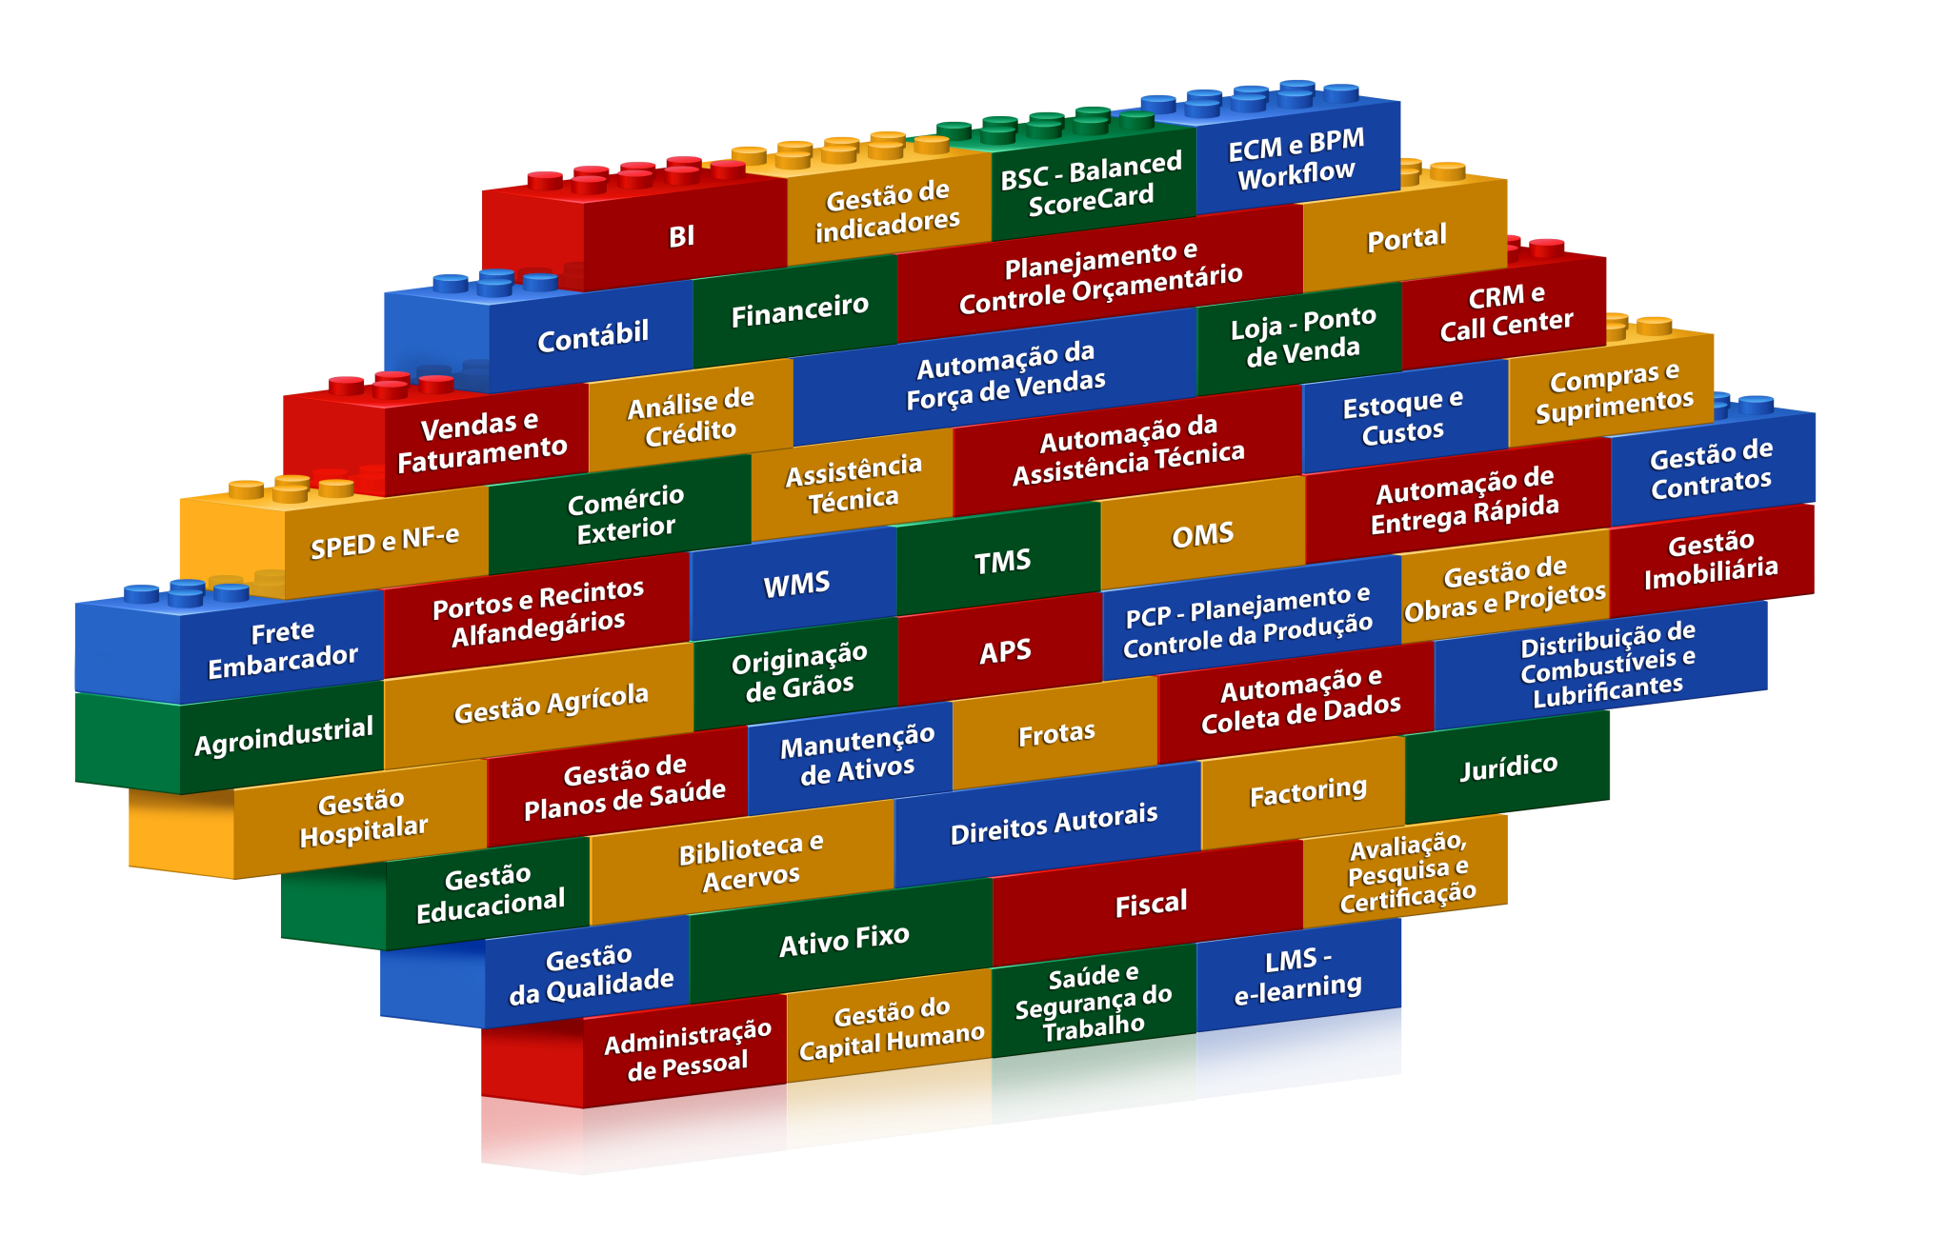
OFERTA DE SOFTWARE
Oferta TOTVS

Slide 12

Educacional
POSICIONAMENTO
Experiência de mais de 17 anos no mercado educacional
Educação Básica
Mais de 700 Clientes utilizam nossas soluções e serviços
Amplitude
Educação Superior
Mais de 1.500.000 alunos atendidos com nossas soluções e serviços
Educação Continuada
Ser uma solução completa, integrada e flexível para o segmento Educacional.

Slide 13

Desafios
DESAFIOS
Captação e Retenção dos Alunos
Equilíbrio competitivo entre preço e qualidade, atendendo as exigências do MEC e do mercado.
Gestão eficiente e eficaz da operação de todos as unidades.
Controlar de forma eficiente a inadimplência e a evasão.
Estabelecer modelos de processos internos e infraestrutura que sustente o crescimento da instituição.
Construir e manter uma marca forte no segmento.

Slide 14
Proposta de Valor
Educacional
POSICIONAMENTO
Proximidade dos das áreas acadêmica e administrativa
Otimização dos serviços da instituição através de
processos automatizados.
Atendimento a Legislação Educacional
Solução Completa
Gestão orçamentária dos cursos
Soluções Core Integradas ao BackOffice
Gestão educacional integrada a gestão LMS
Integrada
Flexível
Facilidade na Operação
Recursos de fácil acesso e utilização para a
gestão tática e estratégica da instituição de ensino

Slide 15

Educacional
BENEFÍCIOS
Aumento da eficiência dos processos administrativos e consequente redução dos custos.
Eficácia na gestão, prevenindo e trabalhando a inadimplência e deserção com uso de indicadores sólidos e de fácil acesso .
Visão objetiva de rentabilidade de cursos e turmas, facilitando o planejamento.
Maior alinhamento entre os diversos setores da instituição.
Suporte ao crescimento da instituição.

Slide 16
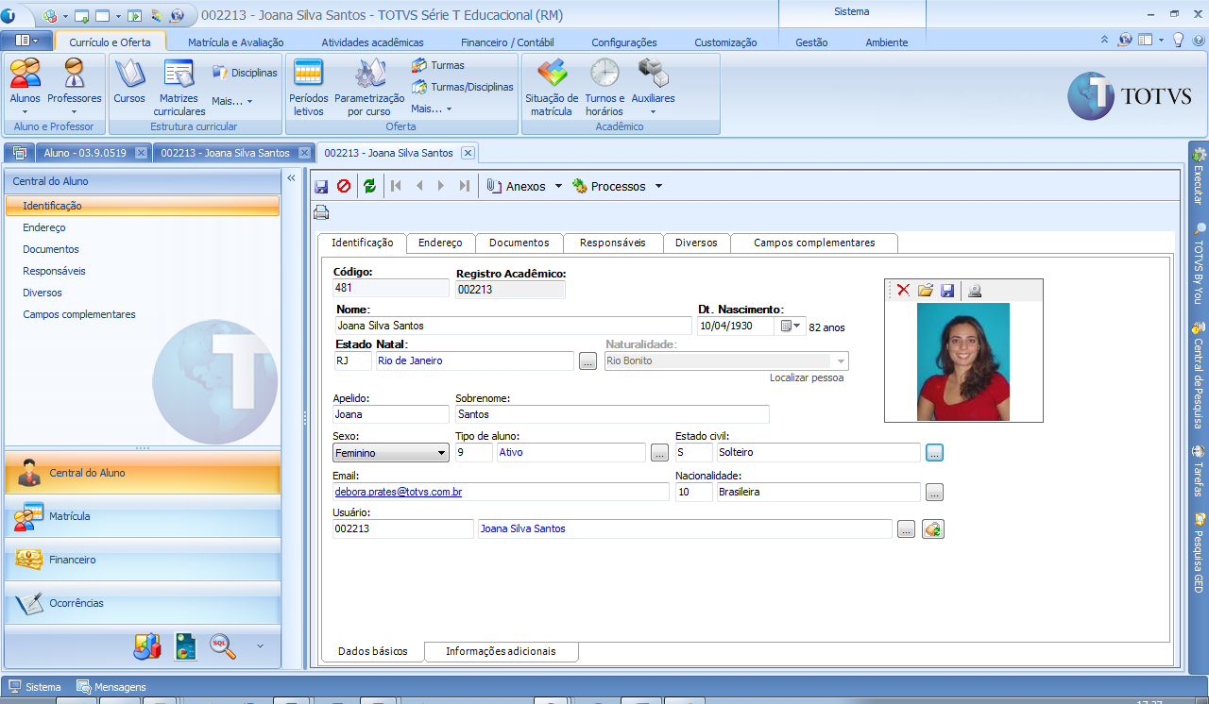
TOTVS Educacional
Central do aluno – Visão Administrativa, Acadêmica, Pedagógica
Notes:
Central do aluno – traz a Visão Administrativa, Acadêmica, Pedagógica do aluno, facilitando a gestão dos coordenadores, professores, gestores financeiros e academicos.

Slide 17
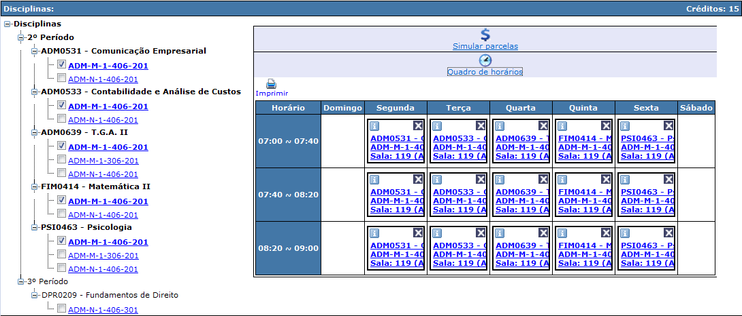
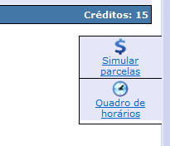
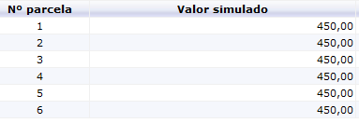
TOTVS Educacional
Matrícula Web
17

Slide 18
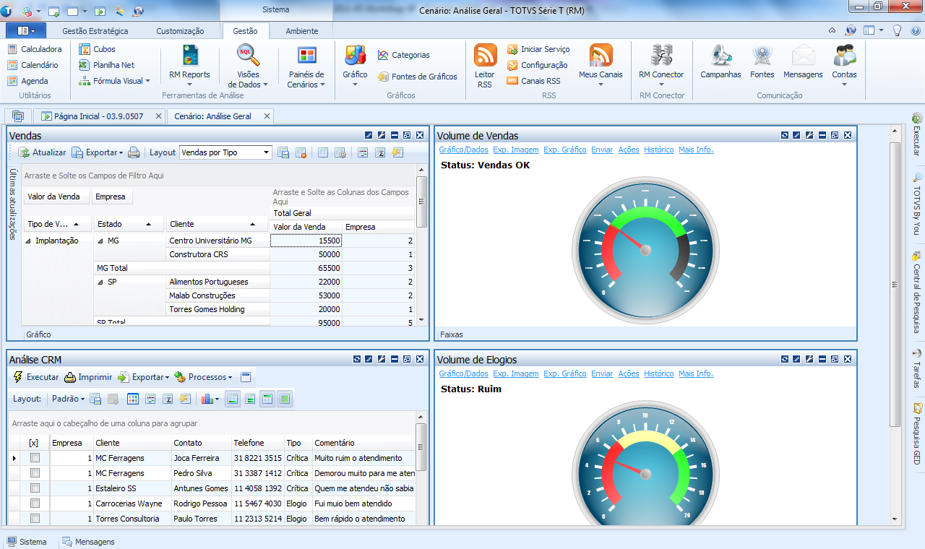
TOTVS Painéis de Gestão
BI Self-Service
Business Intelligence sem complicação para atender o básico rapidamente e com baixo custo.
Disponível em todos os produtos .Net da licença padrão.
RM
PROTHEUS

Slide 19

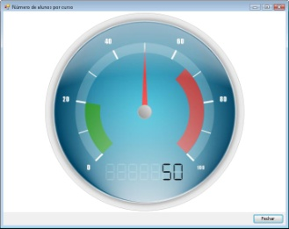
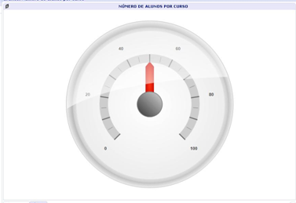
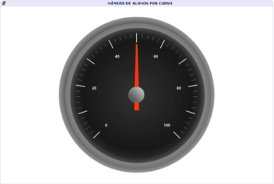
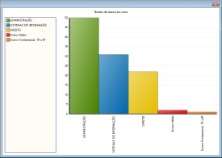
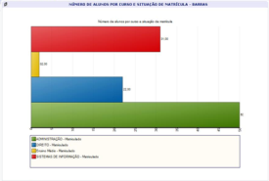
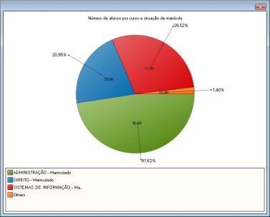
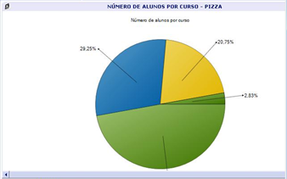

Indicadores de Gestão
Educacional
VISÃO GERENCIAL
Total de Matrículas
Alunos por Turma
Rentabilidade do Curso
Deserções
Alunos por Campus
Desempenho
Notes:
Voce pode acompanhar seus indicadores e paineis com diversas visoes e ferramentas de automação, permitindo a tomada de decisão nos momentos em que as situações ocorrem.

Slide 20
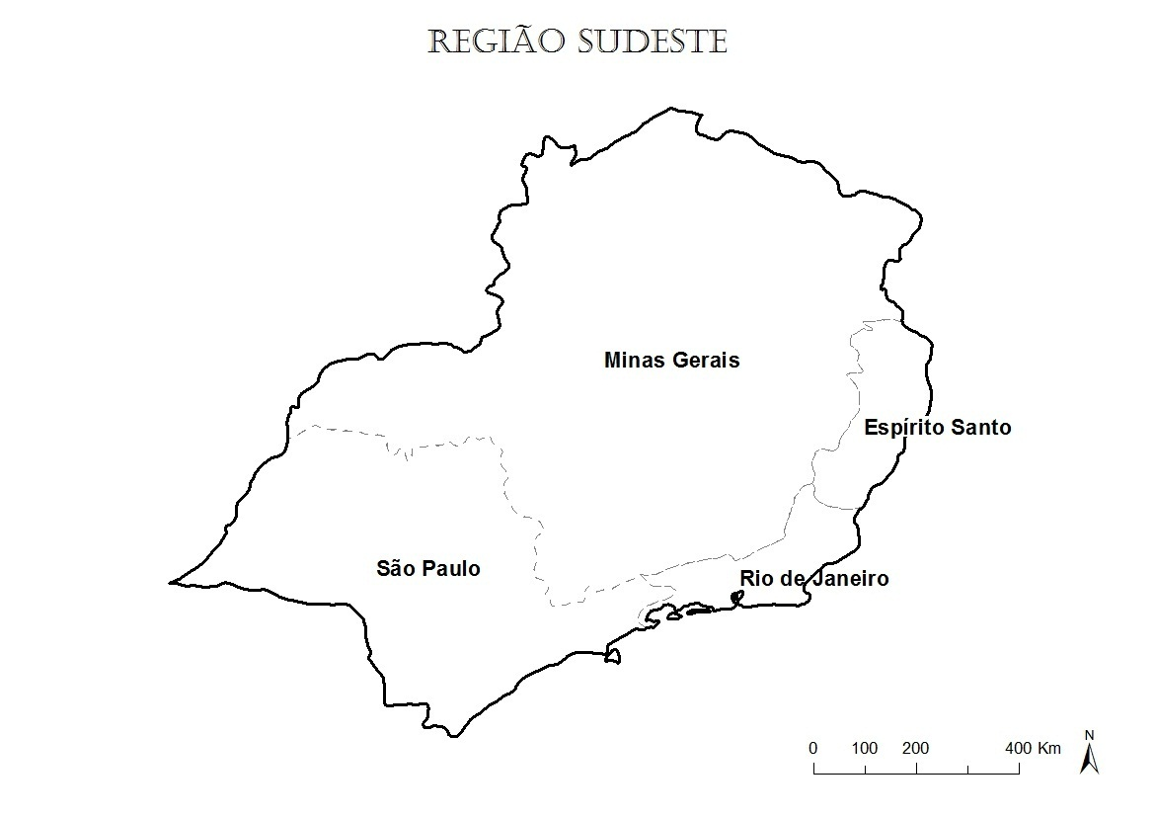














REGIÃO SUDESTE
Alguns clientes TOTVS

Slide 21
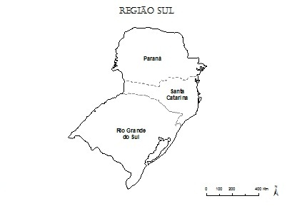










REGIÃO SUL
Alguns clientes TOTVS

Slide 22
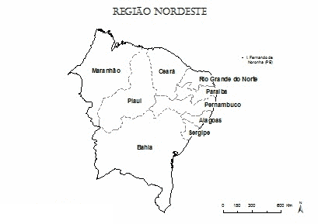















REGIÃO NORDESTE
Referências

Slide 23
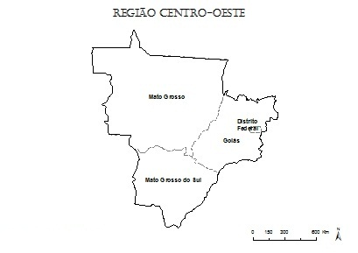





REGIÃO CENTRO-OESTE
Alguns clientes TOTVS
Universidade Católica de Brasília

Slide 24
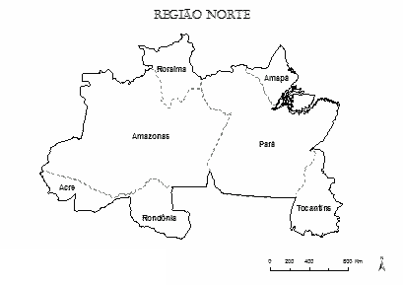








REGIÃO NORTE
Alguns clientes TOTVS

Slide 25
Soluções para Educação 3.0

Slide 26

TOTVS e-Learning Suite – LMS
TOTVS e-Learning Suite – LMS

Slide 27




Como a TOTVS entrou no mercado de e-Learning
Cada mercado, uma experiência
WebEnsino
EPM
AMS
E-Learning com foco acadêmico: Disciplinas, Turmas, Aulas, Chat, Fórum, Wiki, etc
E-Learning com foco corporativo: Treinamentos, Trilhas, Créditos, Cargos
Aplicação de Testes. Utilizado pelos demais produtos para avaliações (pré e pós testes, reação) e isoladamente por entidades de certificação (ex.: FEBRABAN)

Slide 28
Como a TOTVS entrou no mercado de e-Learning
Corporativo vs Acadêmico
Corporativo
Corporativo
Acadêmico
Acadêmico

Slide 29
Como a TOTVS entrou no mercado de e-Learning
Corporativo vs Acadêmico
Corporativo
Acadêmico

Slide 30
Como a TOTVS entrou no mercado de e-Learning
Cada mercado, uma experiência
WebEnsino
EPM
AMS
TOTVS e-Learning Suite - LMS
E-Learning com foco acadêmico: Disciplinas, Turmas, Aulas, Chat, Fórum, Wiki, etc
E-Learning com foco corporativo: Treinamentos, Trilhas, Créditos, Cargos
Aplicação de Testes. Utilizado pelos demais produtos para avaliações (pré e pós testes, reação) e isoladamente por entidades de certificação (ex.: FEBRABAN)
Learning Management System Único que combina funções acadêmicas (Disciplinas, Turmas, etc.) e corporativas (treinamentos e trilhas).

Slide 31




TOTVS e-Learning Suite
BackOffice vs E-Learning
BackOffice
E-Learning
Otimizar Custos
Otimizar Tempo
Aumentar Receitas
Aumentar Aprendizado
Melhorar Margem
Melhorar Desempenho

Slide 32











Visão Geral
User-Centric
SENAI
PUC
TOTVS

Slide 33








Como a TOTVS entrou no mercado de e-Learning
Corporativo vs Acadêmico

Slide 34



Visão Geral
Do Presencial ao Ensino à Distância
Perda do Feedback
Professores com dificuldades em identificar quem não vai bem e alunos sem condições de comparar sua performance com o resto da turma
Organização e Controle
Professores cientes do rendimento da turma e alunos cientes do seu próprio desempenho
À distância
Incentivo
Ferramentas de colaboração e conteúdos mais interativos podem tornar disciplinas à distância mais atraentes que suas versões presenciais
Baixa Expectativa
Alunos e professores vêm pouco valor agregado nas disciplinas à distância se comparado com as presenciais
Presencial
Pouca Visibilidade
Professores podem disponibilizar conteúdos complementares mas não têm ideia sobre qual o uso pelos alunos
Acompanhamento
Professores podem acompanhar quem está fazendo uso do material complementar e a performance nos exercícios

Slide 35


TOTVS LMS
(Learning Management System)

Slide 36







TOTVS e-Learning Suite l Features
Instant Cloud
TOTVS e-Learning Cloud Server
Virtual Instance
Global Instance
TOTVS e-Learning
Cloud Server
Virtual Instance
Virtual Instance

Slide 37





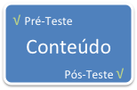
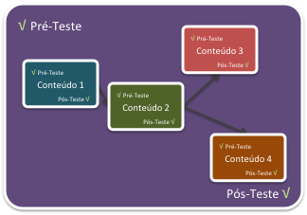
TOTVS e-Learning Suite l Features
Catálogos de Treinamentos/Trilhas, Disciplinas/Turmas
Treinamento
√ Pré-Teste
Conteúdo
Pós-Teste √
Class
Topic 1
Trilha
Topic 2
√ Pré-Teste
Pós-Teste √
√ Pré-Teste
Conteúdo 3
Pós-Teste √
Topic 3
√ Pré-Teste
Conteúdo 1
Pós-Teste √
√ Pré-Teste
Conteúdo 2
Pós-Teste √
Turma
√ Pré-Teste
Conteúdo 4
Pós-Teste √

Slide 38



TOTVS e-Learning Suite l Features
Catálogos Locais e Global
Global Instance
Global Instance
Administração
Economia
CATÁLOGO GLOBAL
Gestão Estratégica
Recursos Humanos

Slide 39
TOTVS e-Learning Suite l Features
Catálogos Locais e Global
Virtual Instance
Global Instance
Virtual Instance
Administração
Atendimento à clientes
Economia
CATÁLOGO GLOBAL
Gestão Estratégica
CATÁLOGO LOCAL
Orçamentos
Recursos Humanos
Parceiros

Slide 40

TOTVS e-Learning Suite l Features
Catálogos Locais e Global
Virtual Instance
Global Instance
Virtual Instance
Administração
P&D
Economia
Normas internas
CATÁLOGO GLOBAL
Gestão Estratégica
CATÁLOGO LOCAL
Rede autorizada
Recursos Humanos

Slide 41












TOTVS e-Learning Suite l Features
Multi Formato
FULL SCORM 1.2
Compatible

Slide 42
TOTVS e-Learning Suite l Features
Disciplinas e Turmas
Discipline A
Class A1
Topic 1
Class A2
Topic 2
Class A3
Topic 1
Topic 3
Topic 2

Slide 43

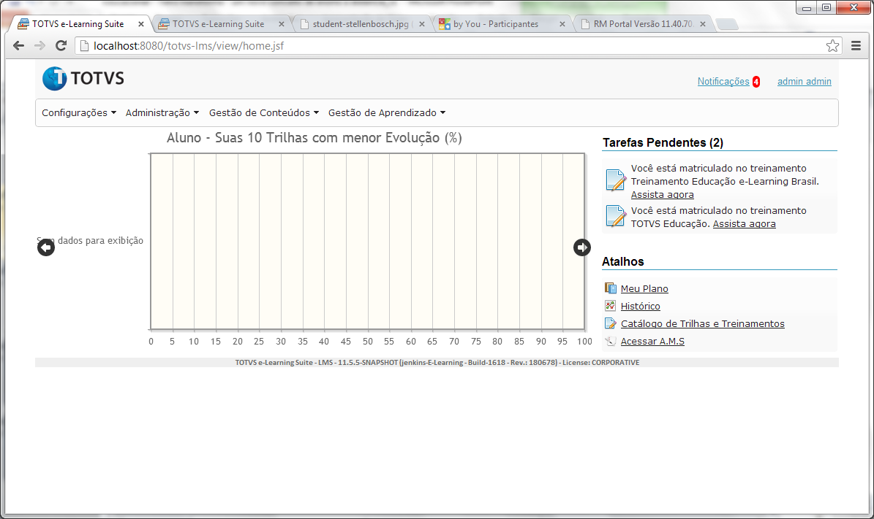

TOTVS e-Learning Suite l Features
Indicadores Contextuais

Slide 44

TOTVS e-Learning Suite l Features
Indicadores Contextuais

Slide 45


TOTVS e-Learning Suite l Features
Integrações
TOTVS e-Learning Cloud Server
Virtual Instance
Virtual Instance
TOTVS e-Learning Integration Services
Virtual Instance
Virtual Instance
Classis
Vitae
Protheus
Datasul
A integração com os produtos listados neste slide não fazem parte do primeiro escopo de liberação e devem ser incorporadas via pacotes de atualização de produto

Slide 46
TOTVS e-Learning Suite l Features
Integrações
Funcionário
Matrícula
Vitae
TOTVS LMS
Treinamentos
Score

Slide 47
TOTVS e-Learning Suite l Features
Integrações
Aluno
Professor
Disciplina/Complementos
Turma/Disciplina
Turma/Professor
Matrículas
Avaliações (Etapas de Nota)
Classis
TOTVS LMS
Notas das Avaliações

Slide 48

+
flexível
Cloud Server
Conteúdos em Disciplinas ou Turmas
Múltiplos Formatos
Catálogo Compartilhável
+
integrada
Integração com BackOffice (Educacional e Recursos Humanos)
+
Corporativo e Acadêmico em uma única solução
Filosofia centrada no indivíduo
Indicadores de Contexto
SCORM 1.2 nível 3
completa

Slide 49
TOTVS e-Learning Suite – LMS
TOTVS e-Learning Suite – LMS
monica.restrepo@totvs.com.br
Gestora do Segmento Educacional
sheyla@totvs.com.br
Gestora RH/Negócios
flavio.cordova@totvs.com.br
Coordenador Inovação/Sustentação
tarcizio.pinto@totvs.com.br
Líder de Inovação
monica.restrepo@totvs.com.br
Gestora do Segmento Educacional
sheyla@totvs.com.br
Gestora RH/Negócios
flavio.cordova@totvs.com.br
Coordenador Inovação/Sustentação
tarcizio.pinto@totvs.com.br
Líder de Inovação

